Slide 1
Индивидуальный проект

Slide 2
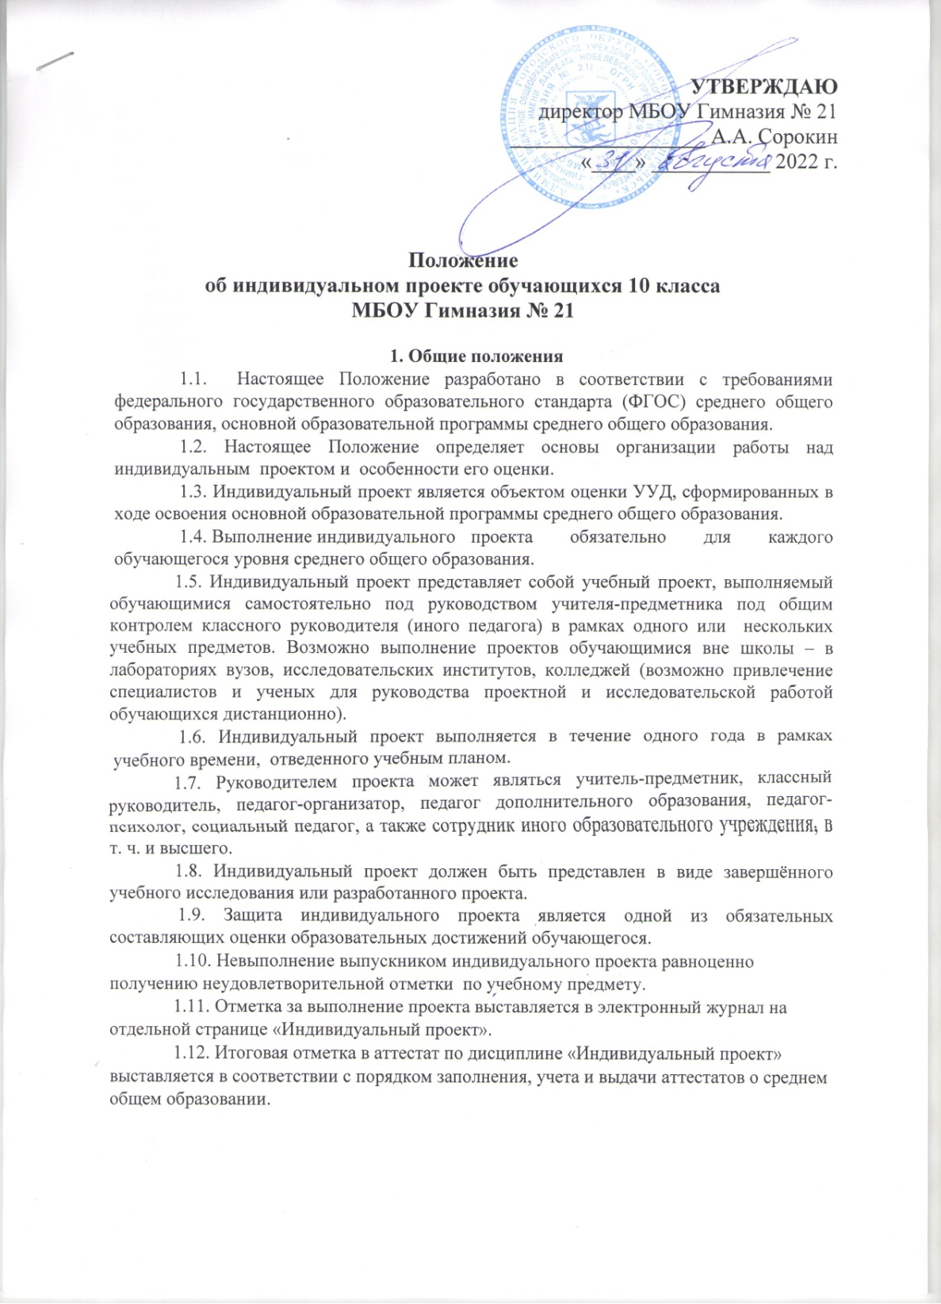

Slide 3
Цель
обеспечение организационно-методических условий для развития УУД обучающихся, самостоятельного использования их обучающимися в разных видах деятельности, демонстрации своих достижений в самостоятельном освоении избранной области.

Slide 4
Задачи
продолжить формирование навыков планирования (учащийся должен уметь чётко определить цель, описать шаги по её достижению, концентрироваться на достижении цели на протяжении всей работы).
продолжить формирование навыков сбора и обработки информации, материалов (уметь выбрать подходящую информацию, правильно её использовать).
продолжить развитие умения анализировать, креативность и критическое мышление.
продолжить развитие навыков публичного выступления.
продолжить формировать позитивное отношение к деятельности (проявлять инициативу, выполнять работу в срок в соответствии с установленным планом).

Slide 5
Направления
социальное;
бизнес-проектирование;
исследовательское;
инженерно-конструкторское;
информационное;
творческое.

Slide 6
План работы над индивидуальным проектом в 2023-2024 учебном году.
Этап работы | Дата
Определение темы. Сдача куратору индивидуальных планов работы. | 18.09.2023-20.10.2023
Работа над текстом совместно с научным руководителем по индивидуальному плану. | 23.10.2023-05.04.2024
Срок сдачи итогового текста научному руководителю. | 05.04.2024
Проверка работ научным руководителем и заполнение им оценочного листа. | 08.04.2024-12.04.2024
Защита индивидуального проекта. | 15.04.2024-30.04.2024

Slide 7
Требования к содержанию
- титульный лист; - оглавление; - введение; - основная часть; - заключение; - список литературы (библиографический список); - приложения.

Slide 8
Титульный лист
- название работы, ее вид;
сведения об авторе (фамилия, имя, образовательное учреждение, класс);
сведения о руководителе или консультанте (фамилия, имя, отчество, должность, место работы, ученая степень);
- указание места расположения ОУ и года выполнения работы

Slide 9
Оглавление
- введение; - названия глав и параграфов; - заключение; - список используемых источников; - приложения и соответствующие номера страниц.

Slide 10
Введение
- формулировку поставленной проблемы; - обоснование актуальности темы; - определение целей и задач, поставленных перед исполнителем работы; - краткий обзор используемой литературы и источников; - степень изученности данного вопроса; - описание собственного опыта работы в решении избранной проблемы.

Slide 11
Основная часть
- описание основных рассматриваемых фактов; - характеристику методов решения проблемы; - сравнение известных автору ранее существующих и предлагаемых методов решения; - описание собственного исследования или обоснование выбранного варианта решения (эффективность, точность, простота, наглядность, практическая значимость и т. д.).

Slide 12
Заключение
в лаконичном виде формулируются выводы и результаты, полученные автором, направления дальнейших исследований и предложения по возможному практическому использованию результатов исследования.

Slide 13
Список используемой литературы
- фамилия, инициалы автора; - название издания; - выходные данные издательства; - год издания; - № выпуска (если издание периодическое); - количество страниц. Все издания должны быть пронумерованы и расположены в алфавитном порядке. Список использованной литературы и других источников составляется в следующей последовательности: - законы, постановления правительства; - официальные справочники; - художественные произведения; - специальная литература; - периодические издания; - Интернет-источники.

Slide 14
Требования к оформлению
Работа должна быть набрана на компьютере в текстовом редакторе MicrosoftWord с соблюдением следующих требований:
- работа должна быть отпечатана на листах белой бумаги формата А4 (допускается двусторонняя печать) с полями: левое – 30 мм, верхнее – 20 мм, правое – 15 мм, нижнее – 20 мм;
- размер шрифта 14 (Times New Roman);
- интервал – полуторный;
- нумерация страниц – сквозная, арабскими цифрами;
- страницы нумеруются вверху по центру. Первая страница (титульный лист) и не нумеруется;
- каждый абзац печатается с красной строки, абзацный отступ должен быть равен 1,25 см;
- в случае использования таблиц и иллюстраций следует учитывать, что
единственная иллюстрация и таблица не нумеруются;
- в графах таблицы нельзя оставлять свободные места. Следует заполнять их либо знаком « - » либо писать «нет», «нет данных».
текст работы от 10 до 20 печатных страниц (не считая титульного листа)
Общим требованием ко всем работам является необходимость соблюдения норм и правил цитирования, ссылок на различные источники. В случае заимствования текста работы (плагиата) без указания ссылок на источник проект к защите не допускается.

Slide 15
Защита проекта
На защите проекта обучающийся представляет свой проект по следующему (примерному) плану:
1. Тема и краткое описание сути проекта.
2. Актуальность проекта.
3. Положительные эффекты от реализации проекта, которые получат как сам автор, так и другие люди.
4. Ресурсы (материальные и нематериальные), которые были привлечены для реализации проекта, а также источники этих ресурсов.
5. Ход реализации проекта.
6. Риски реализации проекта и сложности, которые обучающемуся удалось преодолеть в ходе его реализации.
Процедура защиты включает в себя:
выступление обучающегося (до 7 мин.)
ответы на вопросы комиссии (до 3 мин.).

Slide 16
Критерии оценивания
Этапы оценивания | Что оценивается | Кто оценивает
Процесс работы над проектом | Уровень сформированности познавательных, регулятивных УУД | Учитель-предметник
Защита проекта | Уровень сформированности коммуникативных УУД | Комиссия
Перевод баллов в отметку | - | Классный руководитель

